Slide 1
CAPYBITE
Proyecto NOVA

Slide 2


INTEGRANTES
Maria Jose Garcia
Sebastian Vanegas Toro
Sergio Hernandez Lopez
mgarciamac@unal.edu.co
svanegast@unal.edu.co
sehernandezsa@unal.edu.co

Slide 3
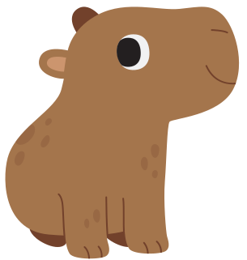
Introduccion
CapyBite es un juego de arcade que consiste en un chigüiro (capibara, carpincho) que intenta atrapar todo tipo de rica comida.
Con técnicas fáciles diseñado para ser adictivo y proporcionar diversión sin estrés. Tienes que ayudar a nuestro pequeño amigo para lograr comer la mayor cantidad de comida moviéndose de un lado a otro evitando comer la asquerosa basura.

Slide 4

bjetic
Objetivos
Los objetivos del juego son fáciles pero divertidos:
1.Recolectar la mayor cantidad de comida para superar tu puntaje.
2.Evitar dejar caer la comida.
3.No comer la basura,
4.¡Divertirte!

Slide 5
Actualizaciones o ajustes
Actualizaciones en trabajo
1. Que la velocidad incremente a medida que el puntaje aumenta.
2. La implementación del game over al comer una basura,
3. Que no salte el game over al dejar caer la basura.
4. Agregar los nuevos assets del personaje, la comida, el fondo y la basura.

Slide 6

Tecnologias
Python fue el lenguaje de programación que usamos para programar todo el juego. Todos los componentes de lógica, gráficos y sonidos fueron gestionados a través de las siguientes bibliotecas de Python: PyGame la cual es una biblioteca para la creacion de juegos.

Slide 7
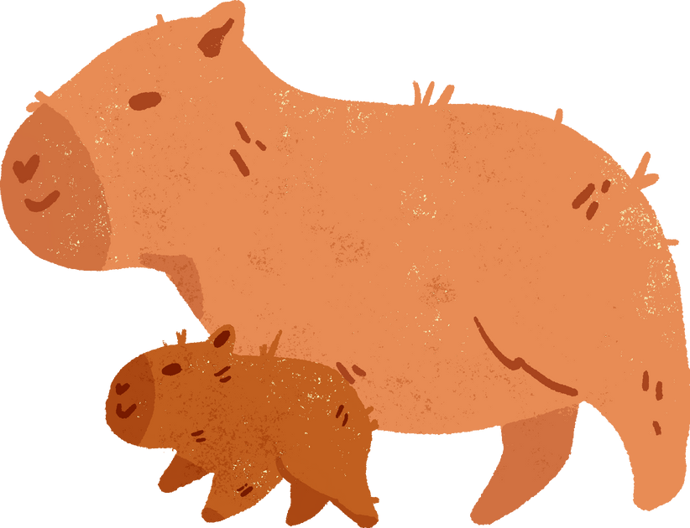
Diseño
Uno de nuestros objetivos al comenzar a diseñar el juego era centrarnos en que la interfaz fuera lo más adorable posible, con una paleta de colores pastel, tipografías suaves e “infantiles”, personaje reconocible y adorable como lo es un capibara, y musica ambiental suave concorde al juego

Slide 8
Funciones
Control de personaje: El jugador puede controlar al chigüiro moviéndolo a la izquierda o derecha usando las teclas de dirección. Esta funcionalidad es clave para permitir al jugador interactuar con el juego para recolectar la comida que cae y evitar la basura.
Generación de la comida: Obviamente en este tipo de juego la gracia es la aparición aleatoria de la comida, dándole al jugador un desafío al no saber por donde caerá la siguiente comida.

Slide 9
Detección de colisiones y game over: La idea de las colisiones es simple, si la comida golpea al jugador ganaras un punto, Si la comida sale de la pantalla saltará la pantalla de game over, igualmente que si comes la basura.
Aumento de la velocidad: Igualmente con el aumento de la velocidad, a medida de querecojas comida y ganes puntos, la velocidad aumentará un poco generando así más dinamismo al juego.

Slide 10
Carga y guardado del puntaje: El juego guarda automáticamente el puntaje más alto alcanzado en un archivo local. Al iniciar una nueva partida, carga este puntaje para mostrarlo en el menú principal.
Menú principal: Al iniciar el juego, el jugador es recibido con un menú principal que muestra el título del juego, el puntaje más alto, e instrucciones para comenzar a jugar.

Slide 11
Gracias

